Slide 1
Computer Programming II
การเขียนโปรแกรมคอมพิวเตอร์2
LECTURE#7 ฟังก์ชัน (Function)
อ.สถิตย์ ประสมพันธ์
ภาควิชาวิทยาการคอมพิวเตอร์และสารสนเทศ
KMUTNB

Slide 2

ขั้นตอนการสร้างโปรแกรมด้วยภาษา C
Source file
Library file
compile
function
link
Object file
link
function
function
Execute file
Source file
link
compile
function
Object file
function
function

Slide 3
ฟังก์ชันคืออะไร
ฟังก์ชัน(function) คือ ส่วนของโปรแกรมที่ทำงานเสร็จสิ้นภายในตัวเอง มีลักษณะเหมือนกับโปรแกรมย่อย ที่รวมอยู่ในโปรแกรมหลักอีกทีหนึ่ง
ใช้หลักการแบ่งแยกและรวม( Divide and Conquer)
  แบ่งการทำงานออกเป็นส่วนเล็กๆ ที่ทำงานเสร็จสมบูรณ์ในตัว
  มีการทดสอบและแก้ไขส่วนเล็กๆนี้
  ประกอบส่วนเล็กๆนี้ ขึ้นมาเป็นโปรแกรมขนาดใหญ่ที่สมบูรณ์ในขั้นตอนสุดท้าย

Slide 4
Unstructured Programming
รูปแบบ : โปรแกรมเขียนเรียงไปเรื่อยๆตามลำดับการประมวลผล
ข้อเสีย : เมื่อโปรแกรมเริ่มมีขนาดใหญ่ ทำให้ยากต่อการดูแลหรือปรับปรุงเปลี่ยนแปลงเช่น
    การหาจุดผิดพลาด ทำได้ยากขึ้น
    เกิดการใช้ตัวแปรซ้ำซ้อนได้ง่ายขึ้น
Program
main program
statements
data

Slide 5
Unstructured Programming
#include <stdio.h>
main()
{
int first, second, third;
printf("\n F(X) = 3X + 10 if X > 0\n");
printf("\n F(X) = 10 if X = 0\n");
printf("\n Enter 3 values\n");
scanf("%d %d %d", &first, &second, &third);
if (first > 0)
printf("F(%d) is %d\n", first, 3*first + 10);
else
printf("F(%d) is 10\n", first);
if (second > 0)
printf("F(%d) is %d\n", second, 3*second + 10);
else
printf("F(%d) is 10\n", second);
if (third > 0)
printf("F(%d) is %d\n", third, 3*third + 10);
else
printf("F(%d) is 10\n", third);
}
Code program ซ้ำซ้อน
คำนวณ first
คำนวณ second
คำนวณ third

Slide 6
เหตุผลของการใช้ฟังก์ชัน
โปรแกรมเริ่มซับซ้อนมีขนาดใหญ่ มีการเปลี่ยนแปลงโครงสร้างของโปรแกรม
Unstructured Programming
Procedural Programming

Slide 7
Procedural Programming
รูปแบบ : ชุด statements สามารถรวมไว้ในที่ที่หนึ่งแยกจากส่วนของ main และมีการใช้ procedure call เพื่อเรียกใช้งาน ชุด statements นั้น
ข้อดี :
  มีการซ่อนรายละเอียดซับซ้อนไว้ใน Procedure ทำให้โปรแกรมหลักง่ายในการทำความเข้าใจ
  ลดความซ้ำซ้อนของส่วนโปรแกรมที่เหมือนๆกันไว้ใน Procedure เดียวกัน
  การหาข้อผิดพลาดของโปรแกรมง่ายขึ้น โดยแยกหาระหว่างส่วน main กับ procedures ใดๆ
Program
main program
procedure
ลำดับการทำงาน
จุดที่เรียกใช้งาน

Slide 8
Procedural Programming
การทำงาน main เรียกใช้งาน procedure โดยอาจมีการส่งค่าให้กับการเรียกแต่ละครั้ง เราอาจมองได้ว่า main เป็นตัวประสานงานระหว่างหลายๆ procedures และเป็นส่วนคอยควบคุมข้อมูลหลัก
สรุป Procedural Programming มีหนึ่งโปรแกรมหลักที่ประกอบไปด้วยส่วนย่อยๆ เรียกว่า procedures หรือฟังก์ชัน
main program
data
Procedure 1
Procedure 2
Procedure 3

Slide 9
Procedural Programming
#include <stdio.h>
void get_Fx(int x);
main()
{
int first, second, third;
printf("\n F(X) = 3X + 10 if X > 0\n");
printf("\n F(X) = 10 if X = 0\n");
printf("\n Enter 3 values\n");
scanf("%d %d %d", &first, &second, &third);
get_Fx(first);
get_Fx(second);
get_Fx(third);
}
void get_Fx(int x)
{
if (x > 0)
printf("F(%d) is %d\n", x, (3*x) + 10);
else
printf("F(%d) is 10\n", x);
}
รวมการทำงานแบบเดียวกันไว้ด้วยกัน
เปลี่ยนแปลงตัวแปร xในการเรียกใช้งานแต่ละครั้ง

Slide 10
ฟังก์ชันในภาษา C
ฟังก์ชัน หรือ Procedure คือ
  ชุดของ statements ที่ทำงานอย่างใดอย่างหนึ่ง และมีชื่อเรียก
  ส่วนอื่นของโปรแกรมสามารถเรียกใช้งานฟังก์ชันได้
function
ข้อมูล
input
ผลลัพธ์
output
กล่องดำ
เช่น
square root
computation
ป้อนข้อมูล
16.0
ผลลัพธ์ที่ได้คือ 4.0

Slide 11
ฟังก์ชันในภาษา C
โปรแกรมภาษา C ประกอบไปด้วยหนึ่งฟังก์ชัน (main) หรือมากกว่า
แต่ละฟังก์ชันประกอบไปด้วยหนึ่ง statement หรือมากกว่า
ภาษา C แบ่งฟังก์ชันเป็น 2 แบบ
  ฟังก์ชันมาตรฐานใน C
  ฟังก์ชันที่สร้างโดยผู้เขียนโปรแกรม
FUNCTIONS IN C
C STANDARD
LIBRARY
PROGRAMMER DEFINED
FUNCTION

Slide 12
ฟังก์ชันมาตรฐานใน C (C Standard Library)
ฟังก์ชันที่ผู้ผลิต C compiler เป็นผู้เขียนขึ้น โดยเก็บไว้ใน C library
ประกอบด้วยฟังก์ชันเกี่ยวกับ
  disk I/O (input/output), standard I/O ex. printf(), scanf(), …
  string manipulation ex. strlen(), strcpy(), …
  mathematics ex. sqrt(), sin(), cos(), …
สามารถเรียกใช้งานได้เลย แต่ต้องมีการ include header file
ที่นิยามฟังก์ชันนั้นๆไว้ เช่น
จะใช้ printf(), scanf() ต้องเขียน #include <stdio.h>
จะใช้ sqrt(), sin(), cos() ต้องเขียน #include <math.h>

Slide 13

ฟังก์ชันมาตรฐานทางคณิตศาสตร์
ถ้าต้องการใช้ฟังก์ชันมาตรฐานทางคณิตศาสตร์จะต้องนำเข้า Standard Library Files 2ไฟล์ คือ
  math.h และ stdlib.h
ฟังก์ชันทางคณิตศาสตร์ เป็นฟังก์ชันที่ใช้ทางการคำนวณทางคณิตศาสตร์ ปกติอยู่ใน math.h ผลลัพธ์ ที่ได้จากฟังก์ชันกลุ่มนี้เป็นข้อมูลประเภท double ดังนั้นตัวแปรที่ใช้จึงเป็นพวกที่มีชนิดเป็น double
Computer Programming II

Slide 14
ฟังก์ชันมาตรฐานทางคณิตศาสตร์
ชื่อฟังก์ชัน | หน้าที่
sin(x) | ใช้คำนวณหาค่าของ sine โดย x มีค่าของมุมในหน่วย เรเดียน
cos(x) | ใช้หาค่า cosine โดย x มีหน่วยเป็นเรเดียน(radian)
tan(x) | ใช้หาค่า tangent โดย x มีหน่วยเป็นเรเดียน(radian)
sqrt(x) | ใช้หาค่ารากที่สองของ x โดย x เป็นตัวเลขหรือตัวแปรที่ไม่ติดลบ
exp(x) | ใช้หาค่า ex โดย e มีค่าประมาณ 2.718282
pow(x,y) | ใช้หาค่า x y
log(x) | ใช้หาค่า log ฐาน e เรียกว่า natural logarithm โดย x เป็นตัวเลขหรือตัวแปรที่ไม่ติดลบ
log10(x) | ใช้หาค่า log ฐาน 10 โดย x เป็นตัวเลขหรือตัวแปรที่ไม่ติดลบ
ceil(x) | ใช้ในการปัดเศษทศนิยมของ x เมื่อ x เป็นเลขทศนิยม
floor(x) | ใช้ในการตัดเศษทศนิยมของ x ทิ้งเมื่อ x เป็นเลขทศนิยม
fabs(x) | ใช้ในการหาค่าสัมบูรณ์ของค่าคงที่หรือตัวแปรที่มีทศนิยม โดยเป็นบวกหรือลบก็ได้
Computer Programming II

Slide 15
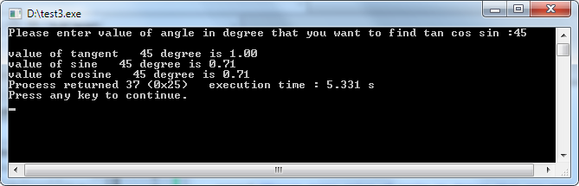
ฟังก์ชันมาตรฐานทางคณิตศาสตร์
#include <stdio.h>
#include <math.h>
main()
{
float deg , angle, pi = 3.141592654;
printf("Please enter value of angle in degree that you want to find tan cos sin :");
scanf("%f",&deg);
angle = deg * pi / 180;
printf("\nvalue of tangent %4.0f degree is %4.2f ",deg,tan(angle));
printf("\nvalue of sine %4.0f degree is %4.2f ",deg,sin(angle));
printf("\nvalue of cosine %4.0f degree is %4.2f ",deg,cos(angle));
}
Computer Programming II

Slide 16
ฟังก์ชันมาตรฐานทางคณิตศาสตร์
#include <stdio.h>
#include <math.h>
main()
{
double x = 10.0, y = 2.0 ,z = 16.0,a = 2.718282,
b = -2.718282 , m=1.0;
printf("\npow\(x,y\) = %4.2f when x=10.0 y=2.0", pow(x,y));
printf("\nsqrt\(z\) = %4.2f when z=16.0", sqrt(z));
printf("\nexp\(m\) = %4.6f when m=1.0",exp(m));
printf("\nlog\(a\) = %4.2f when a=2.718282",log(a));
printf("\nlog10\(x\) = %4.2f when x=10.0",log10(x));
printf("\nceil\(a\) = %4.2f when a=2.718282",ceil(a));
printf("\nceil\(b\) = %4.2f when b=-2.718282",ceil(b));
printf("\nfloor\(a\) = %4.2f when a=2.718282",floor(a));
printf("\nfloor\(b\) = %4.2f when b=-2.718282",floor(b));
printf("\nfabs\(a\) = %4.6f when a=2.718282" ,fabs(a));
printf("\nfabs\(b\) = %4.6f when b=-2.718282" ,fabs(b));
}
Computer Programming II

Slide 17

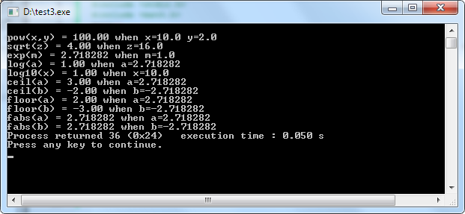
ฟังก์ชันมาตรฐานทางคณิตศาสตร์
Computer Programming II

Slide 18
ฟังก์ชันที่จัดการเกี่ยวกับตัวอักษร(character functions)
#include <ctype.h>
ชื่อฟังก์ชัน | หน้าที่
isalnum(cha) | ตรวจสอบว่าข้อมูลในตัวแปร เป็นตัวอักขระหรือตัวเลขหรือไม่
isalpha(cha) | ตรวจสอบว่าข้อมูลในตัวแปร เป็นตัวอักขระหรือไม่
isdigit(cha) | ตรวจสอบว่าข้อมูลในตัวแปรฟังก์ชัน เป็นตัวเลขหรือไม่
islower(cha) | ตรวจสอบว่าตัวอักขระในตัวแปร cha เป็นตัวพิมพ์เล็กหรือไม่
isupper(cha) | ตรวจสอบว่าตัวอักขระในตัวแปร cha เป็นตัวพิมพ์ใหญ่หรือไม่
tolower(cha) | เปลี่ยนตัวพิมพ์ใหญ่ที่เก็บอยู่ในตัวแปรให้เป็นตัวพิมพ์เล็ก
toupper(cha) | เปลี่ยนตัวพิมพ์เล็กที่เก็บอยู่ในตัวแปรให้เป็นตัวพิมพ์ใหญ่
isspace(cha) | ตรวจสอบว่าข้อมูลในตัวแปร cha เป็น whitespace หรือไม่ whitespace ได้แก่ space ,tab ,vertical tab ,formfeed ,carriage retun ,newline
isxdigit(cha) | ตรวจสอบว่าข้อมูลในตัวแปร cha เป็น เลขฐานสิบหก ( คือ 0-9 , A-F , a – f) หรือไม่
Computer Programming II

Slide 19
ฟังก์ชันที่จัดการเกี่ยวกับตัวอักษร(character functions)
ชื่อฟังก์ชัน | หน้าที่
gotoxy(x,y); | อยู่ใน conio.h ใช้สั่งให้เคอร์เซอร์เคลื่อนที่ไปตามตำแหน่งที่ระบุ โดย x คือ ตำแหน่งของสดมภ์บนจอภาพ ส่วน y คือตำแหน่งแถวบนจอภาพนับจากบนลงล่าง
clreol(); | เป็นฟังก์ชันอยู่ใน conio.h ใช้ลบข้อความตั้งแต่ตำแหน่งที่เคอร์เซอร์อยู่ไปจนจบบรรทัด
delline(); | อยู่ในconio.h ใช้ลบข้อความทั้งบรรทัดที่เคอร์เซอร์อยู่ไปจนจบบรรทัดและเลื่อนข้อความในบรรทัดล่างขึ้นมา
insline(); | เป็นฟังก์ชันอยู่ในconio.h ใช้แทรกบรรทัดว่าง 1 บรรทัดใต้บรรทัดที่เคอร์เซอร์อยู่
system(“dos command”); | เป็นฟังก์ชันอยู่ในstdlib.h ใช้เรียกคำสั่งของ dos ขึ้นมาทำงาน เช่นคำสั่ง cls dir date time
abort(); | ฟังก์ชันที่อยู่ใน <stdlib.h> ใช้ ยกเลิกการทำงานของโปรแกรมทันทีไม่ว่าจะทำงานสำเร็จหรือไม่ และมีข้อความ Abnomal program termination แสดงทางจอภาพ
abs(x) ; | ฟังก์ชันที่อยู่ใน <stdlib.h> ใช้หาค่าสัมบูรณ์ของ x โดย x ต้องเป็นจำนวนเต็ม
labs(x); | ฟังก์ชันที่อยู่ใน <stdlib.h> ใช้หาค่าสัมบูรณ์ของ x โดย x ต้องเป็นlong int
atoi(s); | ฟังก์ชันที่อยู่ใน <stdlib.h> ใช้เปลี่ยนข้อความให้เป็นเลขจำนวนเต็ม
atol(s); | ฟังก์ชันที่อยู่ใน <stdlib.h> ใช้เปลี่ยนข้อความให้เป็น long integer
atof(s); | ฟังก์ชันที่อยู่ใน <stdlib.h> ใช้เปลี่ยนข้อความให้เป็น floating point
Computer Programming II

Slide 20
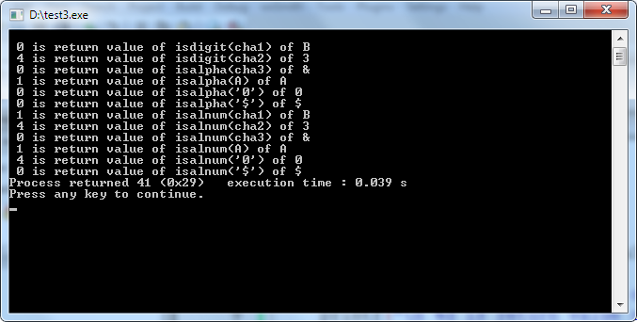
ฟังก์ชันที่จัดการเกี่ยวกับตัวอักษร(character functions)
#include <stdio.h>
#include <ctype.h>
main()
{
char cha1 = 'B' ,cha2 ='3',cha3= '&';
printf("\n %d is return value of isdigit\(cha1\) of %c",isdigit(cha1),cha1);
printf("\n %d is return value of isdigit\(cha2\) of %c ",isdigit(cha2),cha2);
printf("\n %d is return value of isalpha\(cha3\) of %c ",isalpha(cha3),cha3);
printf("\n %d is return value of isalpha\(A\) of %c ",isalpha('A'),'A');
printf("\n %d is return value of isalpha\('0'\) of %c ",isalpha('0'),'0');
printf("\n %d is return value of isalpha\('$'\) of %c ",isalpha('$'),'$');
printf("\n %d is return value of isalnum\(cha1\) of %c",isalnum(cha1),cha1);
printf("\n %d is return value of isalnum\(cha2\) of %c ",isalnum(cha2),cha2);
printf("\n %d is return value of isalnum\(cha3\) of %c ",isalnum(cha3),cha3);
printf("\n %d is return value of isalnum\(A\) of %c ",isalnum('A'),'A');
printf("\n %d is return value of isalnum\('0'\) of %c ",isalnum('0'),'0');
printf("\n %d is return value of isalnum\('$'\) of %c ",isalnum('$'),'$');
}
Computer Programming II

Slide 21
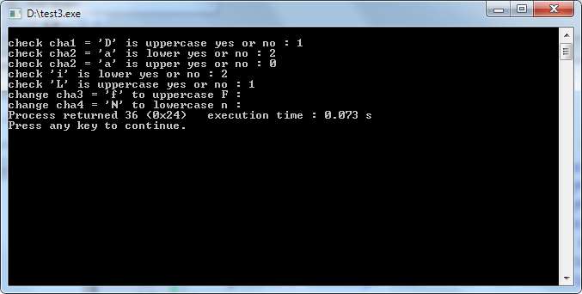
ฟังก์ชันที่จัดการเกี่ยวกับตัวอักษร(character functions)
#include <stdio.h>
#include <ctype.h>
main()
{
char cha1 = 'D' , cha2 = 'a' ,cha3 = 'f' , cha4 = 'N' ;
printf("\ncheck cha1 = 'D' is uppercase yes or no : %d ",isupper(cha1));
printf("\ncheck cha2 = 'a' is lower yes or no : %d ",islower(cha2));
printf("\ncheck cha2 = 'a' is upper yes or no : %d ",isupper(cha2));
printf("\ncheck 'i' is lower yes or no : %d ",islower('i'));
printf("\ncheck 'L' is uppercase yes or no : %d ",isupper('L'));
printf("\nchange cha3 = 'f' to uppercase %c : ", toupper(cha3));
printf("\nchange cha4 = 'N' to lowercase %c : ", tolower(cha4));
}
Computer Programming II

Slide 22
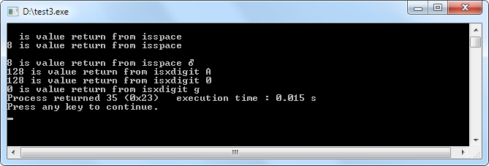
ฟังก์ชันที่จัดการเกี่ยวกับตัวอักษร(character functions)
#include <stdio.h>
#include <ctype.h>
main()
{
char cha1 ='\r',cha2= '\n',cha3='\v' ,cha4 ='A';
printf("\n%d is value return from isspace %c ",isspace(cha1),cha1);
printf("\n%d is value return from isspace %c ",isspace(cha2),cha2);
printf("\n%d is value return from isspace %c ",isspace(cha3),cha3);
printf("\n%d is value return from isxdigit %c ",isxdigit(cha4),cha4);
printf("\n%d is value return from isxdigit %c ",isxdigit('0'),'0');
printf("\n%d is value return from isxdigit %c ",isxdigit('g'),'g');
}
Computer Programming II

Slide 23
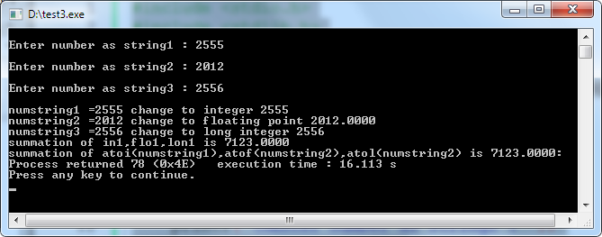
ฟังก์ชันที่จัดการเกี่ยวกับตัวอักษร(character functions)
#include <stdio.h>
#include <stdlib.h>
main()
{
char numstring1[10],numstring2[10],numstring3[10];
int in1;
float flo1;
long lon1;
printf("\nEnter number as string1 : ");
scanf("%s",numstring1);
printf("\nEnter number as string2 : ");
scanf("%s",numstring2);
printf("\nEnter number as string3 : ");
scanf("%s",numstring3);
in1 = atoi(numstring1); flo1 = atof(numstring2); lon1=atol(numstring3);
printf("\nnumstring1 =%s change to integer %d ",numstring1,in1);
printf("\nnumstring2 =%s change to floating point %4.4f ",numstring2,flo1);
printf("\nnumstring3 =%s change to long integer %d ",numstring3,lon1);
printf("\nsummation of in1,flo1,lon1 is %6.4f ",in1+flo1+lon1);
printf("\nsummation of atoi(numstring1),atof(numstring2),atol(numstring2) is %6.4lf:",atoi(numstring1)+atof(numstring2)+atol(numstring3));
}
Computer Programming II

Slide 24
การใช้งานฟังก์ชันมาตรฐานใน C
โปรแกรมหาค่ารากที่สอง โดยใช้ฟังก์ชัน sqrt() ใน math.h
ต้นแบบ(prototype) : double sqrt(double num)
ให้ค่า √num
#include <stdio.h>
#include <math.h>
int main()
{ printf("%.2f\n", sqrt(16.0));
printf("%.2f\n", sqrt(sqrt(16.0)));
}
4.00
2.00

Slide 25
การใช้งานฟังก์ชันมาตรฐานใน C
โปรแกรมแสดง 10 ยกกำลัง 1 ถึง 5 โดยเรียกใช้ฟังก์ชัน pow() ใน math.h
ต้นแบบ double pow(double base, double exp);
ให้ค่า base^{exp}
#include <stdio.h>
#include <math.h>
int main()
{
double x=10.0, y =1.0;
do {
printf(“%.2f\n”, pow(x,y));
y++;
} while (y < 6);
}
10.00
100.00
1000.00
10000.00
100000.00
หารากที่ 2 => ยกกำลัง 0.5
หารากที่ 5 => ยกกำลัง ?

Slide 26
สร้างฟังก์ชันด้วยตนเอง
การสร้างฟังก์ชันมี 2 ส่วนคือ
  ต้นแบบฟังก์ชัน (function prototype)
  นิยามฟังก์ชัน (function definition)
  ต้นแบบฟังก์ชันจะมีหรือไม่ ขึ้นกับตำแหน่งที่เรานิยามฟังก์ชันในโปรแกรม
  ถ้าฟังก์ชันนิยามก่อน main (in-line function) ไม่จำเป็นต้องมีต้นแบบฟังก์ชัน
  ถ้าฟังก์ชันนิยามหลัง main จำเป็นต้องมีการประกาศต้นแบบฟังก์ชันก่อนฟังก์ชัน main

Slide 27
Function prototype
ต้นแบบของฟังก์ชันเป็นตัวบอกให้คอมไพเลอร์รู้ถึง:
  ชนิดข้อมูลที่จะส่งค่ากลับ (1)
  จำนวนพารามิเตอร์ที่ฟังก์ชันต้องการ (2)
  ชนิดของพารามิเตอร์แต่ละตัว รวมทั้งลำดับของพารามิเตอร์เหล่านั้น
function
ข้อมูล (2)
input
ผลลัพธ์ (1)
output
Note เป็นไปได้ที่ฟังก์ชันจะไม่มีการส่งค่ากลับ และ ไม่ต้องการข้อมูล input

Slide 28

Function prototype
รูปแบบ
  return-type หรือชนิดข้อมูลที่จะส่งค่ากลับได้แก่ void, int, double, char, …
  function-name ชื่อของฟังก์ชัน
  parameter-list จำนวนพารามิเตอร์ที่ฟังก์ชันต้องการ
    แต่ละพารามิเตอร์ประกอบด้วย ชนิดตัวแปรและชื่อตัวแปร
    แต่ละพารามิเตอร์แยกด้วยเครื่องหมาย “ , ”
  ตัวอย่าง int add (int a, int b) ;
return-type function-name (parameter-list) ;

Slide 29

Function prototype
เทียบกับตอนเป็นกล่องดำ
function
ผลลัพธ์
output
ข้อมูล
input
กล่องดำ
function-name
parameter-list
ผลลัพธ์
ชนิดเดียวกับ return-type

Slide 30

นิยามฟังก์ชัน (function definition)
นิยามฟังก์ชันเป็นการเขียนรายละเอียดการทำงานของฟังก์ชันนั้นๆ
ประกอบด้วยส่วนของ header และ algorithm
  header จะมีการเขียนเหมือน ต้นแบบฟังก์ชัน แต่ไม่มี ;
  algorithm เขียนอยู่ภายใน { }
รูปแบบ
ถ้า return-type ไม่ใช่ void ต้องมีการส่งค่ากลับโดยใช้คำสั่ง return ตามด้วยค่าที่จะส่งกลับ
return-type function-name (parameter-list)
{
รายละเอียดการทำงาน
}

Slide 31

นิยามฟังก์ชัน (function definition)
ตัวอย่างฟังก์ชันที่มี return
int add (int a, int b)
{
int result;
result = a+b;
return result;
}
ตัวอย่างฟังก์ชันที่ไม่มี return
void checkresult (int result)
{
if(result < 0)
printf(“result is negative”);
if(result == 0)
printf(“result is zero”);
if(result > 0)
printf(“result is positive”)
}

Slide 32

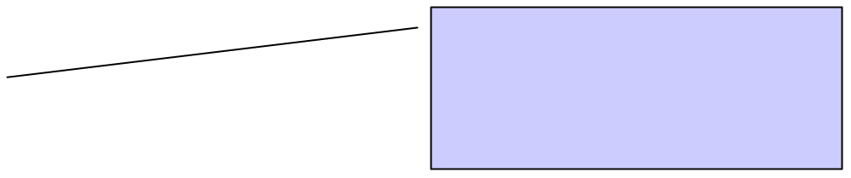
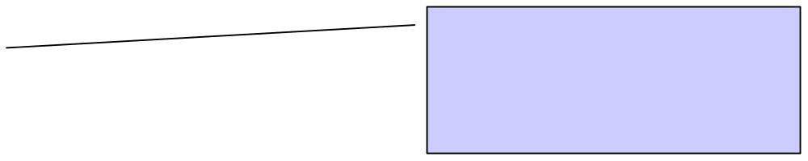
ชื่อต่างๆเกี่ยวกับฟังก์ชัน
#include <stdio.h>
int square(int x);
int main()
{
int a=2,b;
b = square(a);
printf("b = %d \n”,b);
return 0;
}
int square(int x)
{
int y;
y = x*x;
return y;
}
ต้นแบบฟังก์ชัน
function prototype
อากิวเมนต์
เรียกใช้งานฟังก์ชัน
call function
พารามิเตอร์
นิยามฟังก์ชัน
function definition

Slide 33

รูปแบบของฟังก์ชัน
int , char , float , double ฯลฯ
ชนิดข้อมูลที่คืนค่า ชื่อฟังก์ชัน ( การประกาศตัวแปร )
{
การประกาศตัวแปรภายในฟังก์ชัน;
คำสั่ง;
return (ค่าข้อมูลที่ต้องการส่งค่ากลับ);
}

Slide 34

รูปแบบของฟังก์ชัน
void ชื่อฟังก์ชัน ( การประกาศตัวแปร )
{
การประกาศตัวแปรภายในฟังก์ชัน;
คำสั่ง;
}

Slide 35

ตัวอย่างการสร้างฟังก์ชัน
โปรแกรมเพื่อบวกเลขสองจำนวนที่รับจากผู้ใช้ และแสดงผลการคำนวณ
สามารถแบ่งการทำงานเป็นงานย่อยได้ดังนี้
1.รับข้อมูล 2 จำนวนจากผู้ใช้
2.บวกเลข 2 จำนวนแล้วเก็บผลลัพธ์
3.แสดงผลลัพธ์ของการทำงาน

Slide 36

ตัวอย่างการสร้างฟังก์ชัน
จะได้ว่าโปรแกรมประกอบด้วยฟังก์ชัน 4 ฟังก์ชันคือ
ฟังก์ชันหลัก
ฟังก์ชันการรับข้อมูล
ฟังก์ชันในการบวกเลข
ฟังก์ชันแสดงผลลัพธ์

Slide 37

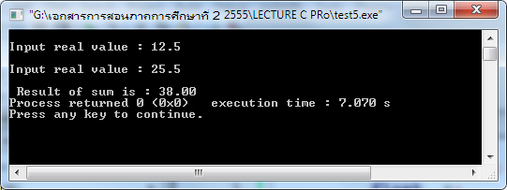
ตัวอย่างการสร้างฟังก์ชัน
แสดงการทำงานของโปรแกรมการบวกเลขจำนวนจริง 2 จำนวนที่รับจากผู้ใช้
#include <stdio.h>
float InputDouble ( ) {
float x;
printf ( "\nInput real value : " );
scanf ( "%f", &x );
return x ;
}
float SumDouble ( float x, float y ) {
return x + y ;
}
void PrintOut ( float x ) {
printf ( "\n Result of sum is : %.2f", x );
}
int main ( ) {
float a1, a2, sumVal;
a1 = InputDouble( );
fflush(stdin);
a2 = InputDouble( );
sumVal = SumDouble ( a1, a2 );
PrintOut ( sumVal );
return 0;
}

Slide 38
การเรียกใช้ฟังก์ชัน
การเรียกใช้ฟังก์ชันที่มีการคืนค่า จะใช้รูปแบบดังต่อไปนี้
ค่าที่รับ = ฟังก์ชัน (อาร์กิวเมนต์)
ค่าที่ถูกคืนมาจากการทำงานของฟังก์ชั่น

Slide 39



เรียกใช้งานฟังก์ชันได้อย่างไร
1. สั่งให้ทำงาน
2. ทำงาน
BOSS
(calling function)
3. รายงานผล
WORKER
(called function)
BOSS อาจเป็นโปรแกรม main หรือเป็นฟังก์ชันอื่น
WORKER คือฟังก์ชันที่ถูกเรียกใช้งาน

Slide 40

ฟังก์ชันแบ่งตามการรับส่งข้อมูล
แบบที่ 1 - ฟังก์ชันที่ไม่รับผ่านค่า และไม่ส่งผ่านค่ากลับ
void func1();
แบบที่ 2 - ฟังก์ชันที่มีการรับผ่านค่า แต่ไม่ส่งผ่านค่ากลับ
void func2(int a);
แบบที่ 3 - ฟังก์ชันที่มีการรับผ่านค่า และส่งผ่านค่ากลับ
int func3(int a);
แบบที่ 4 - ฟังก์ชันที่ไม่รับผ่านค่า แต่มีการส่งผ่านค่ากลับ
int func4();

Slide 41

ฟังก์ชันแบ่งตามการรับส่งข้อมูล
ฟังก์ชันที่ไม่รับผ่านค่า และไม่ส่งผ่านค่ากลับ
#include <stdio.h>
void my_print();
void main()
{
my_print();
}
void my_print()
{
printf(“Hello world”);
}
1. เรียก my_print()
2. พิมพ์
Hello world
3. เสร็จ
main
my_print

Slide 42


ฟังก์ชันแบ่งตามการรับส่งข้อมูล
ฟังก์ชันที่มีการรับผ่านค่า แต่ไม่ส่งผ่านค่ากลับ
#include <stdio.h>
void my_print(char ch, int x);
void main()
{
my_print(‘a’, 5);
}
void my_print(char ch, int x)
{
while (x > 0)
{
printf(“%c”, ch);
x--;
}
}
1. เรียก my_print(‘a’,5) ให้ ch เท่ากับ a และ
ให้ x มีค่า 5
2. พิมพ์
อักษร a จำนวน 5 ครั้ง
3. เสร็จ
main
my_print
Note :
ฟังก์ชันต้องการพารามิเตอร์ 2 ตัว ตอนเรียกใช้งานต้องให้
อากิวเมนต์ให้ถูกต้องตามจำนวนและชนิดที่ต้องการ

Slide 43

ฟังก์ชันแบ่งตามการรับส่งข้อมูล
ฟังก์ชันที่มีการรับผ่านค่า และส่งผ่านค่ากลับ
#include <stdio.h>
char my_print(int x);
void main()
{
char ch;
ch = my_print(5);
printf(“%c”, ch);
}
char my_print(int x)
{
char lch;
scanf(“%c”, &lch);
while (x > 0)
{
printf(“%c”, lch);
x--;
}
return lch;
}
1. เรียก my_print(5) ให้ x มีค่า 5 และให้ chมารับค่าที่ส่งกลับ
2. รับค่าพิมพ์ แล้วส่งค่ากลับ
3. เสร็จแล้วครับ
ผลเก็บในตัวแปร ch
main
my_print

Slide 44

ฟังก์ชันแบ่งตามการรับส่งข้อมูล
ฟังก์ชันที่ไม่รับผ่านค่า แต่มีการส่งผ่านค่ากลับ
#include <stdio.h>
int my_function();
void main()
{
printf(“%d”, my_function());
}
int my_function()
{
int a;
scanf(“%d”, &a);
return a*5;
}
1. เรียก my_function()
2. รับค่า แล้วส่งค่ากลับ
3. เสร็จแล้ว
ค่าที่ส่งกลับจะพิมพ์ออกทางหน้าจอ
main
my_print

Slide 45
การส่งค่าพารามิเตอร์ (Parameter Passing)
-การส่งโดยค่า Pass by Value
เป็นการส่งค่าพารามิเตอร์จากโปรแกรมที่เรียกไปยังโปรแกรมย่อยเพียงด้านเดียว ไม่มีการส่งค่ากลับ
ค่าที่ส่งไปยังจะถูกคัดลอกไปไว้ที่หน่วยความจำใหม่ โปรแกรมย่อยใช้ทำงาน จึงไม่มีผลต่อตัวพารามิเตอร์ที่เรียกใช้

Slide 46
การส่งค่าพารามิเตอร์ (Parameter Passing)
-การส่งโดยค่า Pass by Value
#include <stdio.h>
void func(int x);
main()
{
int a=5;
func(a)
printf(“%d\n”,a);
return 0;
}
void func(int x)
{
x=x+3;
return;
}
a
5
One way communication
x
5
Only a copy

Slide 47
การส่งค่าพารามิเตอร์ (Parameter Passing)
-การส่งโดยที่อยู่ของตัวแปร Pass by Reference
เป็นการผ่านค่าที่อยู่ของตัวแปรในโปรแกรมหลักไปยังโปรแกรมย่อย
เมื่อโปรแกรมย่อยทำงานจึงทำให้ค่าในโปรแกรมหลักเปลี่ยนแปลง

Slide 48
การส่งค่าพารามิเตอร์ (Parameter Passing)
-การส่งโดยที่อยู่ของตัวแปร Pass by Reference
#include <stdio.h>
void func(int *x);
main()
{
int a=5;
func(&a)
printf(“%d\n”,a);
return 0;
}
void func(int *x)
{
*x=*x+3;
return;
}
a
5
dereference
x
address

Slide 49
การส่งค่าพารามิเตอร์ (Parameter Passing)

Slide 50
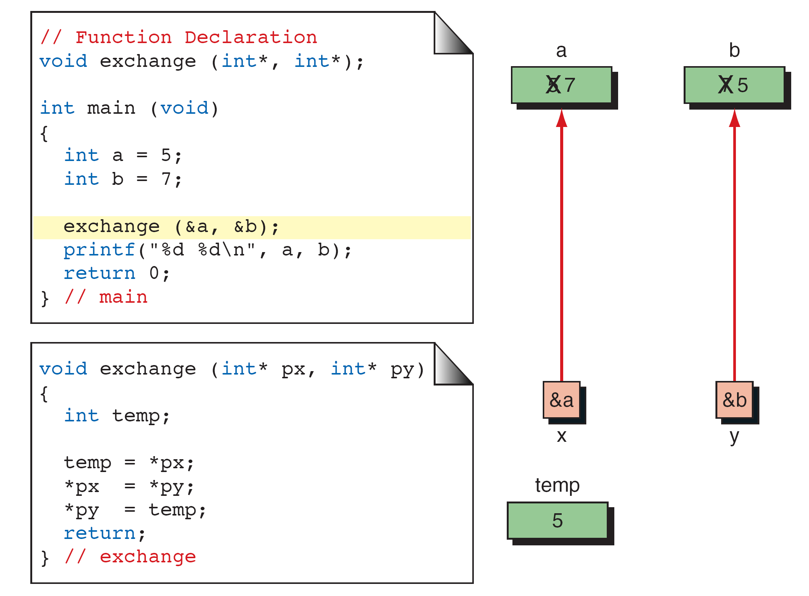
การส่งค่าพารามิเตอร์ (Parameter Passing)

Slide 51
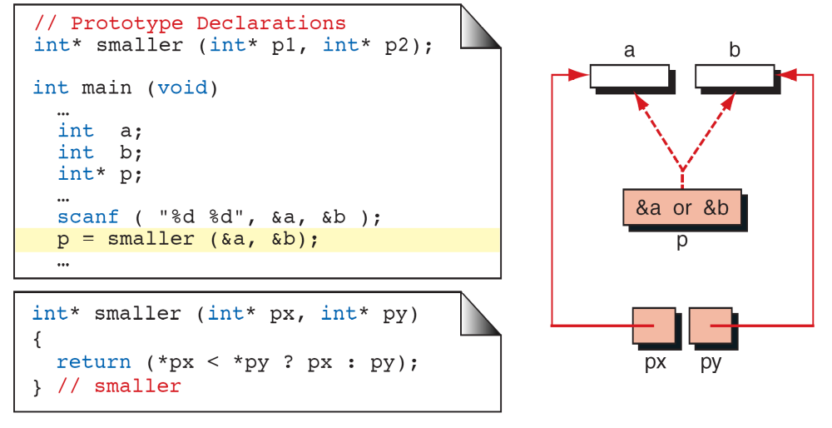
การส่งค่าพารามิเตอร์ (Parameter Passing)

Slide 52

สรุปการเรียกใช้งานฟังก์ชัน
ฟังก์ชันที่ไม่มีการส่งค่ากลับ สามารถเรียกชื่อฟังก์ชันได้เลย
โดยต้องให้อากิวเมนต์ให้ถูกต้อง
  เช่น my_print(), my_print(‘a’,5);
void my_print()
{
printf(“Hello world”);
}
void my_print(char ch, int x)
{
while (x > 0)
{
printf(“%c”, ch);
x--;
}
}

Slide 53

สรุปการเรียกใช้งานฟังก์ชัน
ฟังก์ชันที่มีการส่งค่ากลับ ให้มองเสมือนว่าเป็นตัวแปรตัวหนึ่งที่มีชนิดเดียวกับชนิดของข้อมูลที่ส่งค่ากลับ วิธีเรียกใช้งาน
  เอาตัวแปรมารับค่า เช่น ch = my_print(5);
  ใช้เป็นส่วนหนึ่งในนิพจน์ เช่น printf(“%d”, my_function());
  ใช้เป็นอาร์กิวเมนต์ของฟังก์ชันอื่น เช่น มีฟังก์ชัน int add(int a, int b);
int x = add(add(1,2),4);
คำนวณ add(1,2) ก่อน แล้วผลลัพธ์ที่ได้ ให้เป็นอาร์กิวเมนต์ของ add( … ,4)

Slide 54

โจทย์ตัวอย่าง
จงเขียนโปรโตไทป์ให้ฟังก์ชันชื่อ script ที่มีพารามิเตอร์ 3 ตัว
1 จำนวนช่องว่างที่ต้องการให้แสดงเมื่อเริ่มบรรทัด
2 ตัวอักษรที่ต้องการให้แสดงหลังจากช่องว่างในพารามิเตอร์แรก
3 จำนวนครั้งที่ต้องการให้แสดงตัวอักษรในพารามิเตอร์ที่ 2
โดยฟังก์ชัน script ไม่มีการส่งค่ากลับ
void script(int space, char c, int time);

Slide 55

โจทย์ตัวอย่าง
เขียนรายละเอียดการทำงานของฟังก์ชันscript ในข้อที่แล้ว ฟังก์ชัน script มีพารามิเตอร์ 3 ตัว
1 จำนวนช่องว่างที่ต้องการให้แสดงเมื่อเริ่มบรรทัด
2 ตัวอักษรที่ต้องการให้แสดงหลังจากช่องว่างในพารามิเตอร์แรก
3 จำนวนครั้งที่ต้องการให้แสดงตัวอักษรในพารามิเตอร์ที่ 2
โดยฟังก์ชัน script ไม่มีการส่งค่ากลับ
void script(int space, char c, int time)
{ int i;
for(i=0; i< space; i++)
printf(“ “);
for(i=0; i< time; i++)
printf(“%c”, c);
}

Slide 56

ตัวอย่าง
เขียนโปรแกรมสำหรับหาค่าศักย์ไฟฟ้าซึ่งมีสมการดังนี้
V = I*R
V คือ ค่าศักย์ไฟฟ้า , I คือ ค่ากระแสไฟฟ้า ส่วน R คือ ค่าความต้านทาน และทั้งสามค่านี้เป็นจำนวนจริง โดยกำหนดให้ส่วนที่คำนวณ
ค่า V อยู่ในฟังก์ชัน get_volt
ค่า I และ R รับจากผู้ใช้
ส่วนที่แสดงผลลัพธ์ของค่า V ให้อยู่ในฟังก์ชัน main
#include <stdio.h>
float get_volt(float I,float R);
int main()
{ float i,r,v;
printf("Enter I : ");
scanf("%f", &i);
printf("Enter R : ");
scanf("%f", &r);
v = get_volt(i,r);
printf("Volt = %f \n",v);
return 0;
}
float get_volt(float I,float R)
{
float V = I*R;
return V;
}
I, R
main
get_volt
V

Slide 57

ตัวอย่าง
เขียนโปรแกรมสำหรับหาค่า F(x) ซึ่งมีสมการดังนี้
F(x) = x² + 2x + 1 ถ้า x มีค่าไม่ต่ำกว่า 0
= 0 ถ้า x มีค่าต่ำกว่า 0
กำหนดให้ส่วนที่ใช้ในการคำนวณค่า F(x) อยู่ในฟังก์ชัน get_fx
ค่า x รับจากผู้ใช้ แสดงผลลัพธ์ของค่า F(x) อยู่ในฟังก์ชัน main (x และ F(x) เป็นจำนวนเต็ม)
#include <stdio.h>
int get_fx(int a);
int main()
{
int x,fx;
printf("Enter x : ");
scanf("%d", &x);
fx = get_fx(x);
printf("f(%d) = %d \n",x,fx);
return 0;
}
int get_fx(int a)
{
if(a>=0)
return (a*a)+(2*a)+1;
else
return 0;
}
main
x
get_fx
F(x)

Slide 58

ฟังก์ชันแบบเรียกตัวเอง (recursive function)
ฟังก์ชันแบบเรียกตัวเองคือ ฟังก์ชันที่มีการเรียกตัวเองโดยให้พารามิเตอร์ที่แตกต่างกันออกไปเช่น การหา Factorial หรือการหา Fibonacci
#include<stdio.h>
int factorial(int x);
int main()
{
int y = factorial(3);
printf("3! = %d“, y);
return 0;
}
int factorial(int x)
{
if(x <= 1)
return 1;
else
return x* factorial(x-1);
}
ข้อควรระวัง :
ฟังก์ชันแบบเรียกตัวเอง จำเป็นจะต้องมี if statement เพื่อใช้ในการตัดสินใจว่าฟังก์ชันจะเรียกตัวเองต่อไป หรือ หยุดเพื่อส่งค่ากลับ

Slide 59

ตัวอย่าง
จงเขียนฟังก์ชันสำหรับหาค่า F(x) ซึ่งมีสมการดังนี้
F(x) = 0 ถ้า x เท่ากับ 0
= 1 ถ้า x เท่ากับ 1
= F(x-1) + F(x-2) ถ้า x มากกว่า 1
กำหนดให้ x และ F(x) เป็นจำนวนเต็ม และให้ตั้งชื่อฟังก์ชันว่า fib
(อนุกรม Fibonacci)
Fibonacci numbers: 1 1 2 3 5 8 13 21 34 55 89 144 233 ...

Slide 60
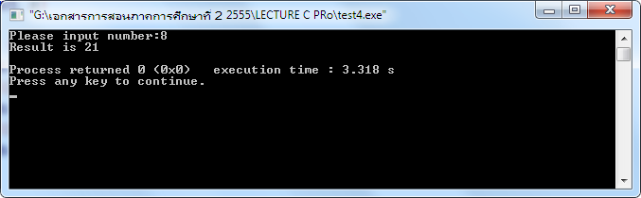

ฟังก์ชันแบบเรียกตัวเอง (recursive function)
#include <stdio.h>
int fib(int x);
int main()
{
int n, result=0;
printf("Please input number:");
scanf("%d",&n);
result=fib(n);
printf("Result is %d\n",result);
return 0;
}
int fib(int x)
{
if(x == 0)
return 0;
else if(x == 1)
return 1;
else if(x > 1)
return fib(x-1) + fib(x-2);
}

Slide 61

ขอบเขตของตัวแปรในเรื่องของฟังก์ชัน
เมื่อมีการเรียกใช้งานฟังก์ชันจะมีการจองพื้นที่หน่วยความจำสำหรับตัวแปรที่ต้องใช้ภายในฟังก์ชันนั้น
เมื่อสิ้นสุดการทำงานของฟังก์ชันก็จะมีการคืนพื้นที่หน่วยความจำส่วนนั้นกลับสู่ระบบ การใช้งานตัวแปรแต่ละตัวจะมีขอบเขตของการใช้งานขึ้นอยู่กับตำแหน่งที่ประกาศตัวแปรนั้น
  ตัวแปรภายใน (local variable) – ตัวแปรที่ประกาศในบล็อค (ภายในเครื่องหมาย { } ) ของฟังก์ชันใดๆ จะรู้จักเฉพาะในฟังก์ชันนั้นๆ
  ตัวแปรภายนอก (global variable) - ตัวแปรที่ประกาศนอกฟังก์ชันใดๆ (รวมถึงฟังก์ชัน main) จะรู้จักในทุกฟังก์ชันที่เขียนถัดจากการประกาศตัวแปร

Slide 62

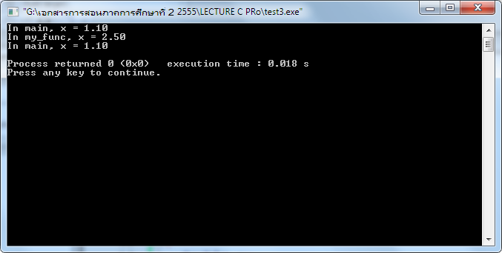
ขอบเขตของตัวแปรภายในฟังก์ชัน
#include <stdio.h>
void my_func();
int main()
{
double x = 1.1;
printf("In main, x = %.2f \n",x);
my_func();
printf("In main, x = %.2f \n",x);
return 0;
}
void my_func()
{
double x;
x = 2.5;
printf("In my_func, x = %.2f \n",x);
}

Slide 63

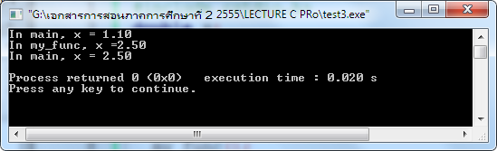
ขอบเขตของตัวแปรภายนอกฟังก์ชัน
#include <stdio.h>
double x;
void my_func();
int main()
{
x = 1.1;
printf("In main, x = %.2f \n",x);
my_func();
printf("In main, x = %.2f \n",x);
return 0;
}
void my_func()
{
x = 2.5;
printf("In my_func, x =%.2f \n",x);
}

Slide 64

สรุปขอบเขตของตัวแปร
ตัวแปร
รู้จักใน
one
รู้จักใน
fun_two
รู้จักใน
main
#define MAX 950
void one(int anarg,
double second)
{
int onelocal;
…
}
#define LIMIT 200
int fun_two(int one, char anarg)
{ int localvar;
…
}
int main(void)
{ int localvar;
…
}
MAX



anarg(int)

❒
❒
second

❒
❒
onelocal

❒
❒
LIMIT
❒


one (parameter)
❒

❒
anarg(char)
❒

❒
localvar(fun_two)
❒

❒
localvar(main)
❒
❒

ฟังก์ชัน | รู้จักใน one | รู้จักใน fun_two | รู้จักใน main
one (function) |  | ❒ | 
fun_two | ❒ |  | 

